Slide 1
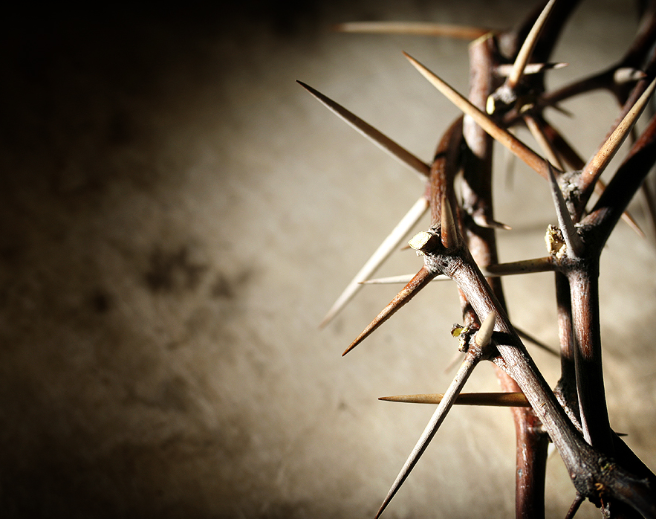
寶貴的恩典
太27:27-44; 加3:13; 約一1:7; 林後5:14-15

Slide 2
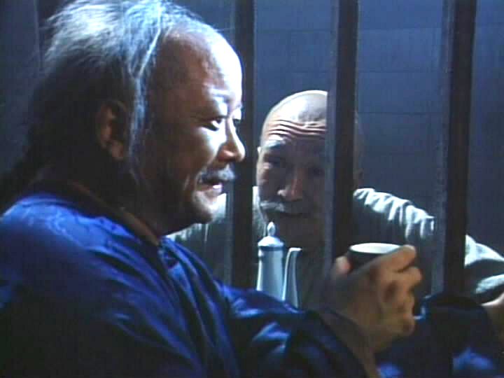
人的罪
对死亡的害怕

Slide 3
一、耶穌的死成就寶貴的恩典

Slide 4
一、耶穌的死成就寶貴的恩典 1. 肉體上的痛苦
一、耶穌的死成就寶貴的恩典 1. 肉體上的痛苦

Slide 5
一、耶穌的死成就寶貴的恩典 1. 肉體上的痛苦 2. 精神上的羞辱
一、耶穌的死成就寶貴的恩典 1. 肉體上的痛苦 2. 精神上的羞辱

Slide 6
馬太福音 27:27巡撫的兵就把耶穌帶進衙門，叫全營的兵都聚集在他那裏。28他們給他脫了衣服，穿上一件朱紅色袍子，29用荊棘編做冠冕，戴在他頭上，拿一根葦子放在他右手裏，跪在他面前，戲弄他，說：「恭喜，猶太人的王啊！」30又吐唾沫在他臉上，拿葦子打他的頭。31戲弄完了，就給他脫了袍子，仍穿上他自己的衣服，帶他出去，要釘十字架。

Slide 7
馬太福音 27:33到了一個地方名叫各各他，意思就是「髑髏地」。34兵丁拿苦膽調和的酒給耶穌喝；他嘗了，就不肯喝。35他們既將他釘在十字架上，就拈鬮分他的衣服，36又坐在那裏看守他。37在他頭以上安一個牌子，寫著他的罪狀，說：「這是猶太人的王耶穌。」38當時，有兩個強盜和他同釘十字架，一個在右邊，一個在左邊。39從那裏經過的人譏誚他，搖著頭，說：40「你這拆毀聖殿、三日又建造起來的，可以救自己吧！你如果是神的兒子，就從十字架上下來吧！」41祭司長和文士並長老也是這樣戲弄他，說：42「他救了別人，不能救自己。他是以色列的王，現在可以從十字架上下來，我們就信他。43他倚靠神，神若喜悅他，現在可以救他；因為他曾說：『我是神的兒子。』」44那和他同釘的強盜也是這樣地譏誚他。

Slide 8
一、耶穌的死成就寶貴的恩典 1. 肉體上的痛苦 2. 精神上的羞辱 3. 擔負全人類的罪孽

Slide 9
一、耶穌的死成就寶貴的恩典 1. 肉體上的痛苦 2. 精神上的羞辱 3. 擔負全人類的罪孽
加拉太書 3:13 基督既為我們受了咒詛，就贖出我們脫離律法的咒詛，因為經上記著：“凡掛在木頭上都是被咒詛的。”

Slide 10
二、寶貴的恩典帶來新的生命
1. 帶來生命的救贖
約翰一書 1:7 我們若在光明中行，如同神在光明中，就彼此相交，他兒子耶穌的血也洗淨我們一切的罪。

Slide 11
二、寶貴的恩典帶來新的生命
1. 帶來生命的救贖
2. 帶來灵魂的潔淨

Slide 12
二、寶貴的恩典帶來新的生命 1. 帶來生命的救贖 2. 帶來灵魂的潔淨 3. 帶來生活的成聖
哥林多後書 5:14原來基督的愛激勵我們；因我們想，一人既替眾人死，眾人就都死了；15並且他替眾人死，是叫那些活著的人不再為自己活，乃為替他們死而復活的主活。

Slide 13
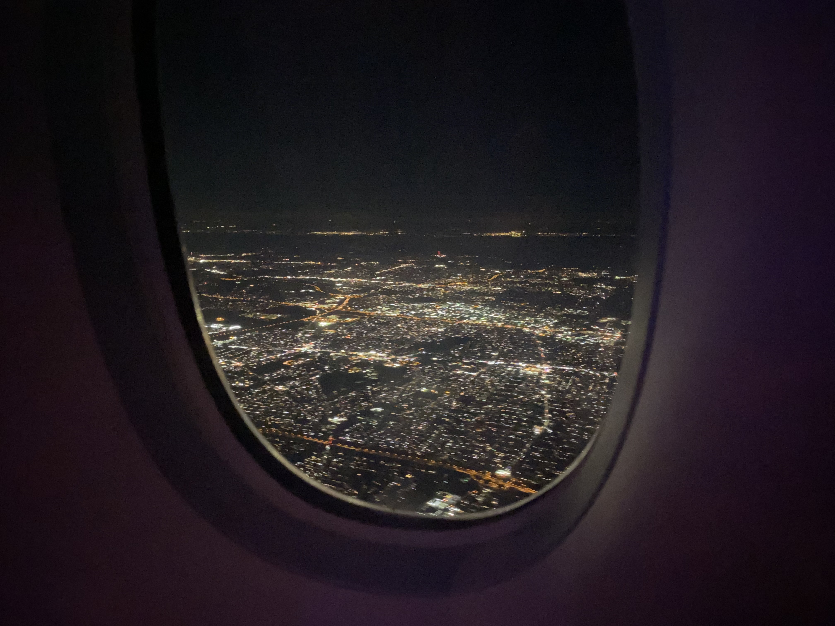

Slide 14
我們
值得耶穌的死嗎？

